Slide 1
LTE单站验证

Slide 2

目 录
概述
单站验证准备
LTE单站验证项目

Slide 3
概述
单站验证是指在eNB硬件安装调试完成后，对单站点的设备功能和覆盖能力进行的自检测试和验证。当待优化区域内所有小区通过单站验证，表明站点不存在功能性问题，单站验证阶段结束，进入Cluster优化阶段。

Slide 4
单站验证目的
单站验证目的
保证小区基本功能正常可用
验收KPI
熟悉区域内的站点位置、配置、环境等
Notes:
在网络进入Cluster优化前，保证各个站点下各个小区的基本功能（如接入、通话等）是正常的。可以将网络优化中需要解决的因为网络覆盖原因造成的掉话、接入等问题与设备功能性掉话、接入等问题分离开来，有利于后期问题定位和问题解决，提高网络优化效率。
对于特定局点，若合同中客户要求单站验收PAT作为回款依据，单站验证的验证项目和方法都可作为验收的参考，具体验收KPI需与客户商定。
单站验证还可以帮助网规工程师熟悉优化区域内的站点位置、配置、周围无线环境等信息，为下一步的优化打下基础。

Slide 5
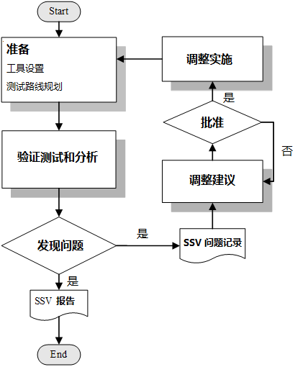
单站验证流程
Notes:
单站验证的工作流程如上表所示。该阶段的输出是《单站验证报告》，并保证站点成功商用；单站验证具体工作包括：单站验证准备，测试与分析，调整建议与实施，单站验证报告四个关键步骤。保证在单站验证中发现的问题能够得到闭环的解决。

Slide 6
目 录
概述
单站验证准备
LTE单站验证项目

Slide 7
目 录
单站验证准备
2.1 测试准备
2.2 硬件连接及软件安装
2.3 参数及地图导入

Slide 8
常用工具
Probe是一款空口测试工具，主要用于搜集LTE网络空口测试数据。
Iperf工具是一款用于测试空口能力的UDP灌包工具，它可以屏蔽掉应用层参数设置问题，直接用来验证LTE空口能力。
Ethereal是一款常用的网络抓包工具，支持多种协议解析，可以用来分析网络行为，对数传问题定位有很大的帮助。
CHR和一键式日志是用来搜集呼叫日志和系统运行日志，通过这些日志可以分析和定位常见的一些问题。
Notes:
Probe是一款空口测试工具，主要用于搜集LTE网络空口测试数据。通过这个工具，可以进行网络优化指导，网络性能评估。同时搜集的空口数据可以被保存为文件，后续可以使用后处理软件来进行分析处理。
Iperf工具是一款用于测试空口能力的UDP灌包工具，它可以屏蔽掉应用层参数设置问题，直接用来验证LTE空口能力。通常在测试峰值和解调能力的时候使用Iperf工具来进行UDP灌包，而不采用TCP类的业务。
三星终端作为目前唯一商用的LTE终端，许多人对其使用还不是很熟悉，本章节主要是介绍三星终端的安装与调试。
Ethereal是一款常用的网络抓包工具，支持多种协议解析，可以用来分析网络行为，对数传问题定位有很大的帮助。
CHR和一键式日志是用来搜集呼叫日志和系统运行日志，通过这些日志可以分析和定位常见的一些问题。

Slide 9
测试路线规划
按照待验证站点的场景，基本可以把站点划分为三类：
城市站点
远程站点
高速公路站点
针对每种测试站点在设计测试路线时要求各有不同，每个站点应当定义一个以站点为圆心的”Ring”。
Notes:
“Ring”还有一个作用：即在进行验证单站的项目时，以“Ring”中样本的测试结果和统计结果为主。
在测试前，每个站点的类型及对应测试Ring的大小必须得到华为和客户双方确认。

Slide 10
单站点验证－测试路线的选择
测试路线选择
路测线路需要连接同一站点下各扇区的测试点。要求测试路线上尽量避免建筑物信号阻挡。

Slide 11
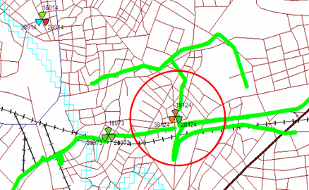
测试站点实例
Notes:
通常对于城市站点，测试Ring的半径为350m，远程站点的半径为2.5km左右，高速公路站点的半径为4km左右。

Slide 12
站点测试原则
测试路线尽可能跑全待测基站各个扇区覆盖方向上的公路；
测试路线应当超过测试Ring的规定范围，且直到测试到邻区站发生切换为止。
另外对于Urban站点，如果待验证站点能够基本连续覆盖，推荐选择以Cluster的形式组织测试，在测试时应当额外需要把握下面的原则：
测试路线尽量跑全待测基站周围所有主要街道；
测试路线尽量考虑当地的行车习惯，减少过红绿灯时的等待时间。

Slide 13
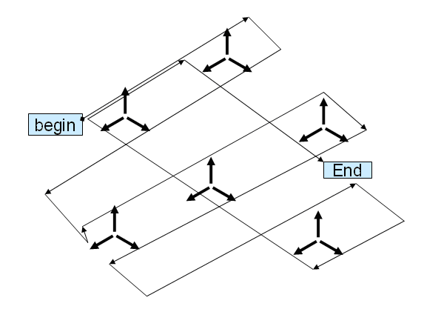
测试路线示意图
Notes:
测试路线可以使用Mapinfo工具制作，具体方式是：在数字地图上新建一个图层，标明测试起始点和测试终止点，中间过程使用带箭头的折线表示测试路线和测试过程。在测试时，把该图层在路测工具中打开，指导单站测试顺利且完整的进行。

Slide 14
测试方法确认
单站验证的测试方法对于所有站点的测试都是通用的，通常需要确认好相关内容。
对LTE来说，测试方法包括：
测试路线的选择
测试任务的选择，具体测试时需要对DT测试方式 进行组合，原则是能够完成《单站点验证报告》中的相关测试即可。

Slide 15
测试方式
测试项 | 测试方式
手机或数据卡 | LTE Attach 入网测试
 | LTE Detach 退网测试
 | LTE PING 时延测试
 | LTE FTP下载测试
 | LTE FTP上载测试
 | LTE 站内切换测试

Slide 16
测试内容
单扇区拨测主要是检查待测LTE小区的LTE接入功能是否正常。
要求每个小区至少测试10次attach，attach成功率100%。
1 | 单扇区拨测
2 | 基站最小传输带宽
3 | Ping时延
4 | 上行定点吞吐率
5 | 下行定点吞吐率
6 | 室外单站覆盖测试
7 | 下载100%加载&空载下，上行RSSI分析
8 | 下载100%加载&空载下，驻波比分析
9 | 电调天线验证
Notes:
室外宏站和室分站均适用。
完成以上测试项，并输出到《单站验证报告》中。

Slide 17
配置参数核查
在站点测试前，网优工程师需要采集网络规划配置的数据，并检查实际配置的数据与规划数据是否一致。
LTE实际配置的数据可以通过eNodeB的LMT中的ULD CFGFILE查询，通过该文件可以实时了解eNodeB中配置的相关参数。

Slide 18
站点状态核查
站点检查前，网优工程师需要向产品支持工程师确认是否存在告警以及问题是否解决，测试小区的小区状态是否正常。其中特别关注间歇性告警问题（比如，传输告警会引起SCTP链路闪断，会造成核心网释放资源，引起切换失败）。

Slide 19
其他准备
业务测试关闭邻区
测试车辆速度
测试工具检查
Notes:
单站验证环节测试前准备工作还包括：
测试工具检查：测试前通过便携式电脑连接LTE UE终端和GPS，并保证测试设备和测试软件工作正常。
测试车辆速度：建议保持在30公里/小时左右，经过待测小区的主服务区时或发现有异常情况（如Attach接入功能异常，测试设备工作异常，某个小区的RSRP，SINR覆盖情况异常，等等）时，需要减速行驶或暂时靠边停止行驶；如果存在异常情况，将异常情况记录下来，重新接入业务后继续前进，完成其他小区的测试，待区域验证工作完成后再对异常小区进行详细的验证和问题处理。
建议：为了避免邻基站对待测试基站的干扰影响，建议在单站测试的TCP业务和切换业务之前去激活邻基站的小区。所用命令：DEA CELL

Slide 20
测试规范
LTE上下行理论峰值：
验收标准具体值由各个运营商确认。
UE CAT | 下行每TTI的最大bit数 | 下行最大传输层数. | 上行每TTI的最大bit数 | 上行是否支持64QAM | 最大缓存容量（字节）
1 | 10296 | 1 | 5160 | No | 150 000
2 | 51024 | 2 | 25456 | No | 700 000
3 | 102048 | 2 | 51024 | No | 1 400 000
4 | 150752 | 2 | 51024 | No | 1 900 000
5 | 299552 | 4 | 75376 | Yes | 3 500 000

Slide 21
目 录
单站验证准备
2.1 测试准备
2.2 硬件连接及软件安装
2.3 参数及地图导入

Slide 22
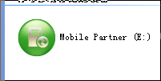
终端连接
以华为商用终端（E392）操作软件为例
把E392插入电脑USE口之后，打开“我的电脑”（第一次使用需要安装）
双击之后，安装该软件
待安装完成后，双击打开该软件，Tools=>Options…进行配置：

Slide 23
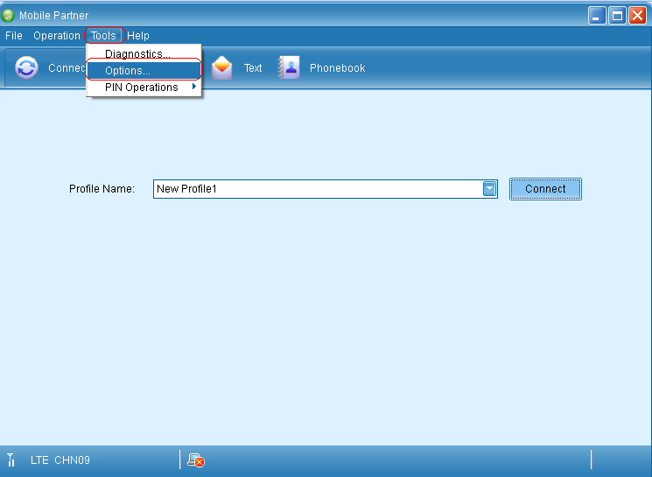
终端配置

Slide 24
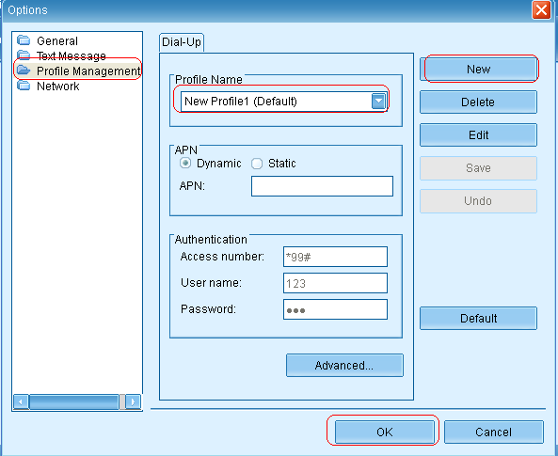
终端配置
Notes:
进行Profile Management配置，此时，需要咨询一下MME的同事，APN是否是动态配置，如果是静态的，应该如何设置。

Slide 25
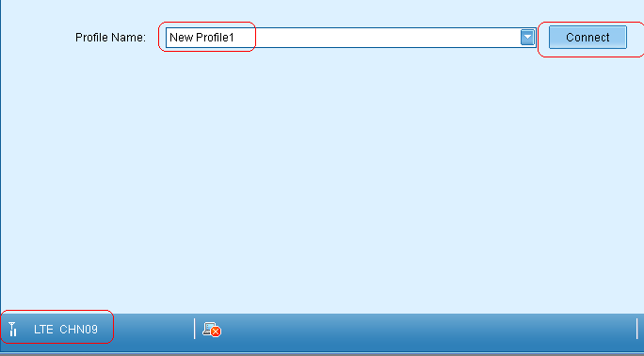
终端配置
Notes:
E392终端在连接到电脑之后，会自己搜网，出现下图中左下角红框中的图标时，说明已Attach到LTE网络中了，此时，点击“Connect”

Slide 26

终端配置
当连接成功后，可查询网卡的情况，如下图，说明已连接成功。

Slide 27
Probe简介
Probe支持多种网络系统和终端类型，具有强大的业务测试功能和数据管理功能，操作便捷。
支持多种网络制式
语音业务和数据业务测试
语音质量评估
地理化显示无线测量数据
支持多种视图
Notes:
Probe的产品特点如下：
支持GSM/WCDMA/CDMA/WiMAX/LTE多种网络制式。
支持丰富的设备类型，包括：
测试终端
Scanner
GPS
多种语音业务和数据业务测试，包括语音业务测试、Scanner测试、数据业务测试以及语音和数据业务的并发测试等。
多种语音质量评估方法。 具体请参见Probe V200R003相对于Probe V200R002的新增特性。
强大的强制功能测试。 具体请参见强制功能测试。
地理化显示无线测量数据。 Probe能够动态显示测试参数、测试路线和邻区连线，以图形化方式呈现事件，支持站点信息的地理化显示，并支持MapInfo地图格式、栅格地图格式。
实时记录和保存Logfile，并通过回放功能，重现测试过程。测试过程中还可以分割Logfile，便于管理不同时间段记录的Logfile。
实时显示关键事件，如切换、掉话等测试过程中发生的事件。在测试过程中可以实时统计关键事件和KPI，便于及时发现问题。
支持信令视图、地图视图和事件视图的数据联动，方便定位和分析问题。
应用场景
Probe可以应用于网络规划、网络建设、网络扩容和网络优化等网络生命周期各个阶段。
传播环境探测 在网络建设规划阶段，使用Scanner进行CW（Continuous Wave）测试，获得典型环境下无线信号空间衰落测试数据，这些数据可以用于校正传播模型，为网络规划提供依据。
性能评估测试 在网络建设、扩容或优化等阶段，利用Probe评估各网络的性能，为进一步网络建设或网络优化提供依据。
网络问题定位 在网络维护或优化阶段，利用Probe自身的回放功能，重现测试过程，并结合后处理软件（如GENEX Assistant），快速定位网络问题。

Slide 28


GENEX Probe配置
点击文件夹中setup.exe文件即可以完成安装，安装完成后会在桌面创建一个如下图标的快捷键：
插上USB硬狗后（硬狗需要安装驱动），双击如上图标即可以启动probe，启动后会弹出更新LICENSE对话框，拷贝其ESN号，向服务部门申请license ，更新license后即完成全部安装。

Slide 29
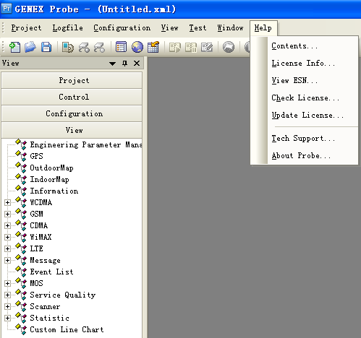
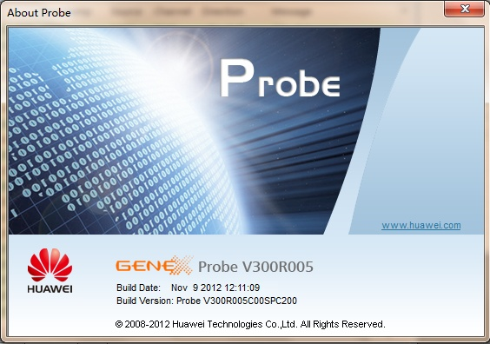
Probe软件版本确认
Probe版本
软件安装后点击这里检查Probe版本
http://support.huawei.com/support/
Notes:
安装完成后，请核查软件版本是否正确。
详细安装信息请参考GENEX probe。
华为技术有限公司 版权所有 未经许可不得扩散

Slide 30
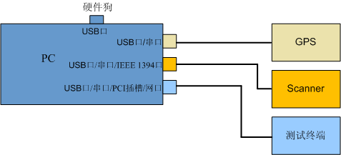
Probe系统结构
Probe系统由测试终端、Scanner、GPS（Global Positioning System）、装有Probe软件的PC机和硬件狗组成，支持测试终端、Scanner、GPS同时测试。
Notes:
Probe系统结构说明
测试过程中，最多允许连接6个测试终端、1个Scanner和1个GPS。

Slide 31
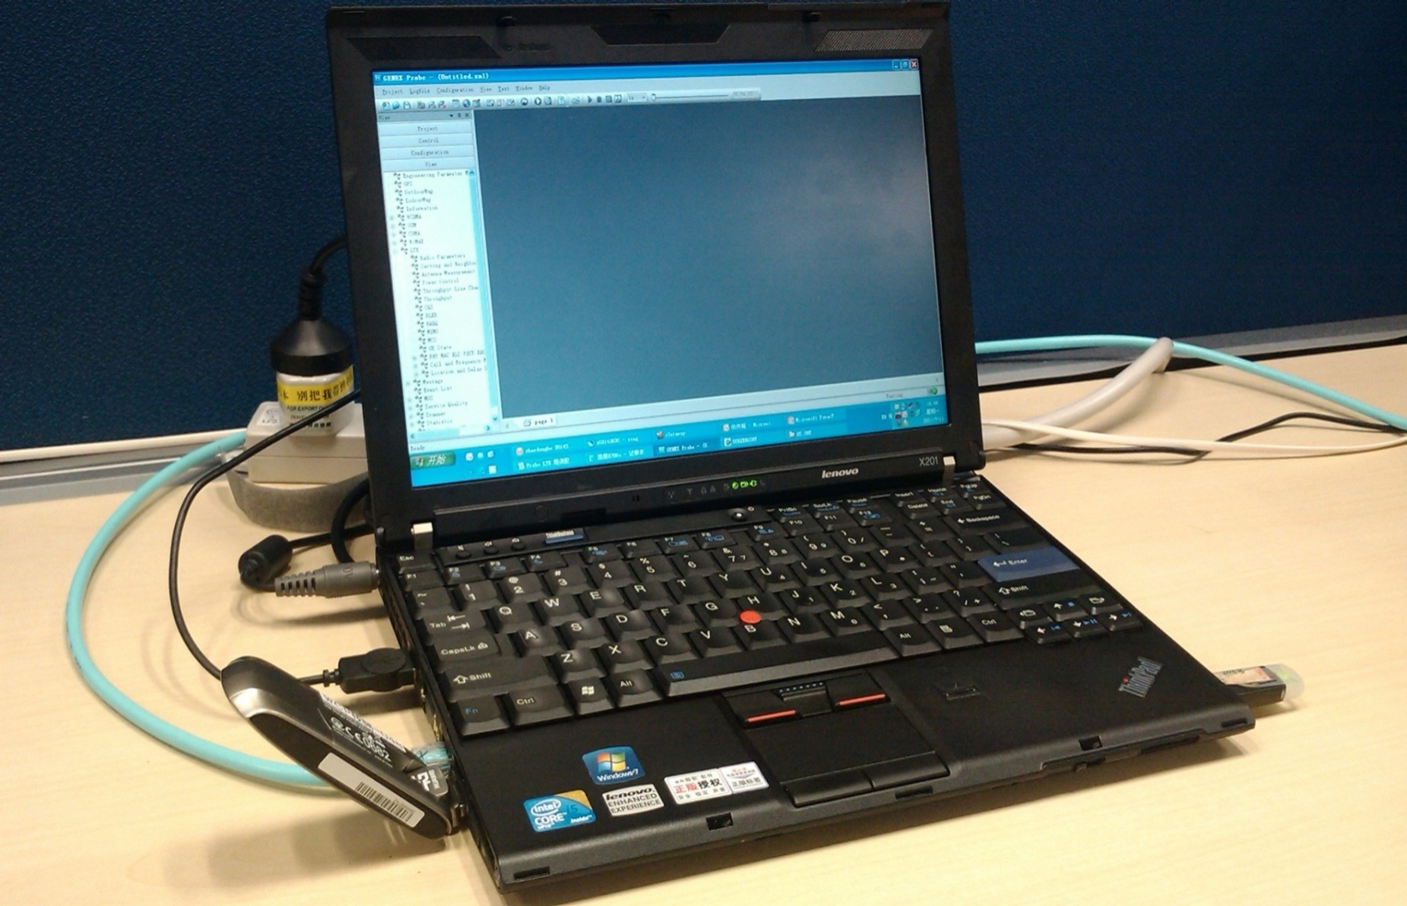
连接外部设备
Notes:
注意
通常，测试终端连接上笔记本电脑后，驱动程序会自动安装。否则将要手动安装驱动。
华为技术有限公司 版权所有 未经许可不得扩散

Slide 32
Probe的应用场景
扫描传播环境
执行测试和评估
网络问题定位
Notes:
扫描传播环境
网络规划时，Probe可以使用scanner进行连续波（CW）测试，以获得典型环境下无线信号的测试数据。此数据用于校准传播模型并指导网络规划。
执行测试和评估
在网络建设和扩容时，可以通过Probe评估网络性能。评估结果用于调整和优化网络参数。
网络问题定位
在网络维护或优化时，可以通过Probe的回放功能重现测试过程。通过Probe的回放功能和后台数据分析软件（如GENEX Assistant ）可以快速定位网络问题。
华为技术有限公司 版权所有 未经许可不得扩散

Slide 33
Probe工作模式
Probe可以运行于两种不同的工作模式，一种用于测试和记录数据，一种用于回放和分析数据。
实测模式
Probe结合测试终端和其它外部设备，采集空口参数，并记录测试数据，将测试数据保存在Logfile中。在采集过程中，还可以实时观察测试数据。
回放模式
Probe从Logfile中读取测试数据，重现测试过程。回放过程中，可以调整回放速率，定位回放点到指定位置，便于定位和分析问题。
Notes:
两种工作模式是相互排斥的：
当系统处于实测模式时，若切换为回放模式，则必须在打开Logfile之前，停止测试。
当系统处于回放模式时，若切换为实测模式，则必须在连接外部设备之前，停止回放，并关闭Logfile。

Slide 34
GENEX Probe基本工作流程
实测模式，记录测试结果
Notes:
华为技术有限公司 版权所有 未经许可不得扩散

Slide 35
安装Probe前准备
配置项 | 获取方式 | 配置要求 | 备注
操作系统 | - | Microsoft Windows XP或Microsoft Windows 7。 | 必选
操作软件 | - | Microsoft Office 2003或Microsoft Office 2007。 | 若未安装Office软件，则无法导入xls或xlsx格式的工程参数文件。
GENEX Probe V300R005软件安装包 | 在华为Support网站下载。 GENEX Probe V300R005软件安装光盘。 | 拥有华为Support网站的账户，并具有下载GENEX Probe V300R005软件安装包的权限或已购买GENEX Probe V300R005。 | 必选
License | 集成在硬件狗中。 | 已购买GENEX Probe V300R005。 | 若未安装硬件狗，则只能使用Probe的回放功能。

Slide 36
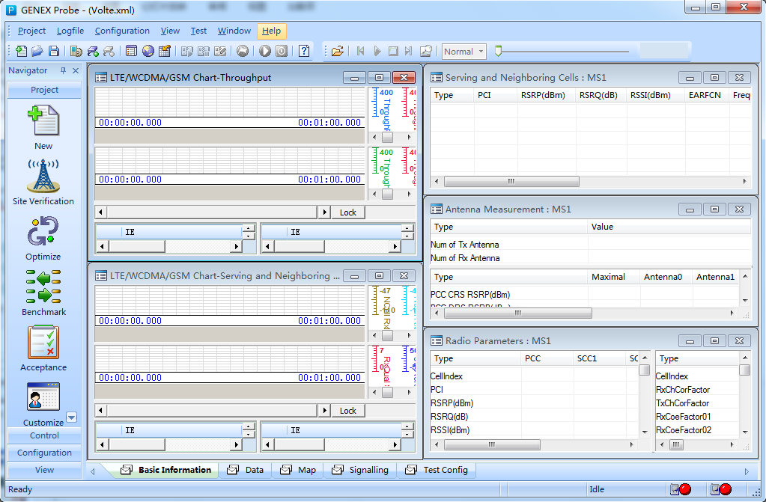
Probe主界面

Slide 37
安装Probe操作步骤
获取Probe 软件安装包
双击Setup.exe，启动安装
系统弹出对话框点击“yes”
单击“Next”
在确认对话框中，选择“I accept ……”
单击“Next”
对话框，输入User Name和Company Name
单击“Next”
选择安装方式
单击“Browse”，设置安装路径。
单击“Next”，弹出提示信息，单击“确定”
安装完成
Notes:
获取GENEX Probe V300R005软件安装包。
双击Setup.exe，启动安装界面。
当系统弹出“You are installing the Probe as a non-administrator user. The Probe may be uninstalled improperly because of insufficient rights. Are you sure you want to continue?”时，请单击“YES”。 如果退出安装，请单击“NO”。
单击“Next”。
在协议确认对话框中，选择“I accept the terms of the license agreement”。
单击“Next”。
在弹出的对话框中，输入User Name和Company Name。
单击“Next”。
选择安装方式。
“Complete”：同时安装Probe、PSTN和Shared。
“Custom”：自定义安装。默认安装Probe和Shared，您可以选择是否安装PSTN。
单击“Browse”，设置安装路径。
单击“Next”，弹出提示信息，单击“确定”。
按照界面提示安装完成后，您可以选择“Yes, I want to restart my computer now”或“No, I will restart my computer later”，单击“Finish”。
建议选择“Yes, I want to restart my computer now”。
检查Probe是否安装成功。
选择“开始 > 所有程序 > GENEX Drive Test Solution > GENEX Probe 3.5 > Probe”菜单，查看是否存在Probe的软件信息。

Slide 38
连接硬件狗至PC
1
连接硬件狗至PC。
2
运行主程序。
3
在主界面，选择“Help > View ESN”。
4
将获得的ESN反馈给华为技术服务工程师，获取新的License。
5
获取新的License后，更新License到硬件狗。
6
可选：选择“Help > License Info”，查看硬件狗的授权信息。
Notes:
连接硬件狗至PC。
初次使用软件且已获得硬件狗，将硬件狗连接到PC机的USB接口即可，不需要执行后续步骤。
硬件狗过期，更新License至硬件狗。
选择“开始 > 所有程序 > GENEX Drive Test Solution > GENEX Probe 3.5 > 相应的软件名称（如Probe或PSTN SQE Server）”，运行主程序。
在主界面，选择“Help > View ESN”。
将获得的ESN反馈给华为技术服务工程师，等待至华为技术服务工程师反馈新的License。
这个过程需要2～3天，请耐心等待。
获取新的License后，更新License到硬件狗。
在主界面，选择“Help > Update License”。
在“打开”对话框中，选择新申请的License。
单击“打开”。
在弹出的确认对话框中，单击“确定”。
可选：选择“Help > License Info”，查看硬件狗的授权信息。

Slide 39
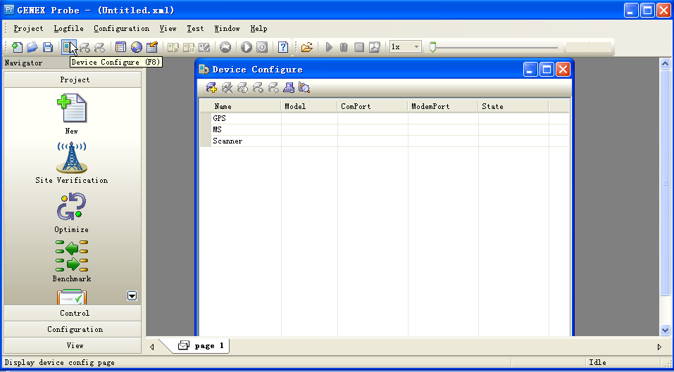
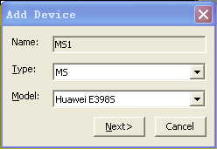
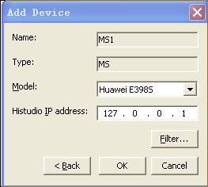
连接外部设备（续）
2. 选择外部设备的类型
1. 点击这里进行设备配置
3. 根据需要，点击Filter选择接收的数据。
3. 选择UE类型
Notes:
连接外部设备的基本步骤：
1.选择设备类型（测试终端、GPS或者scanner）
2. 配置外部设备
请参看GENEX probe说明书了解外部设备配置的具体细节。
华为技术有限公司 版权所有 未经许可不得扩散

Slide 40
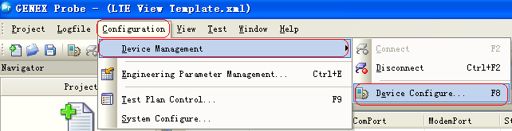
UE连接
当Mobile Partner软件连接网络成功后，打开Probe，选择设备配置，如下图：

Slide 41
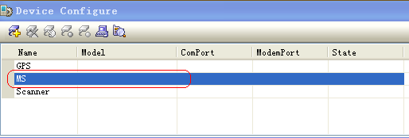
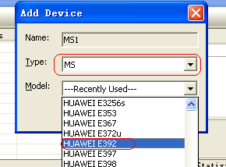
UE连接

Slide 42
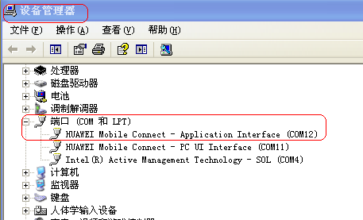
UE连接
查看E392占用的COM口，可查询设备管理器，如下图：

Slide 43
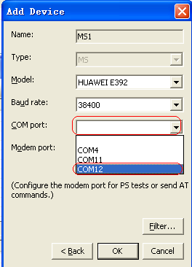
UE连接
选择相应的端口号。

Slide 44
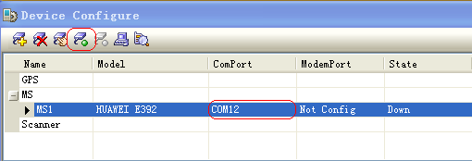
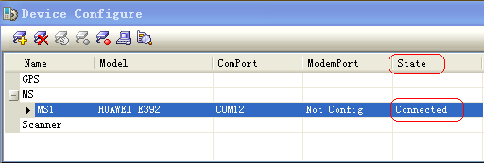
UE连接
点击连接：
如下图，说明已连接成功：

Slide 45
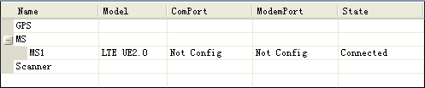
UE连接
启动跟踪
设置完毕后，点击如下红色圈中按钮，即可以连接上华为终端。
连接上后的状态如下：

Slide 46
UE连接
当需要启动跟踪时候，点击如下按钮设置相应路径即可以启动跟踪。
需要停止跟踪时候，点击如下按钮即可以停止跟踪。

Slide 47
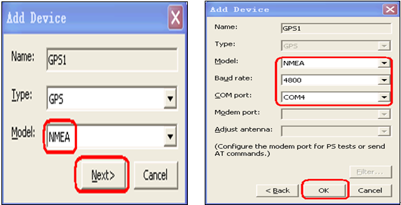
GPS连接
添加GPS：Model选择默认的“NMEA”，点击“NEXT”，在弹出的对话框中，Model选择默认的“NMEA”，Baud rate选择默认的“4800”，COM port根据实际占用的端口来选择。

Slide 48
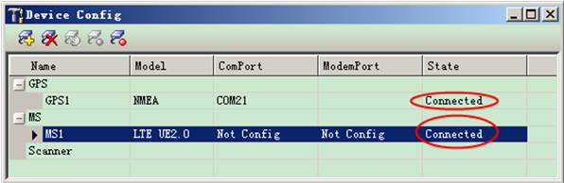
GPS连接
配置完成后点击连接，如下图：
连接成功后的probe上显示State为“Connected”，如下图：

Slide 49
目 录
单站验证准备
2.1 测试准备
2.2 硬件连接及软件安装
2.3 参数及地图导入

Slide 50
导入工程参数
Probe提供工程参数缺省模板，可以根据模板生成工程参数，生成好之后就可以导入Probe软件中。
Notes:
导入工程参数的路径为 <The installation directory of Probe>\Template\Engineering Parameters.
华为技术有限公司 版权所有 未经许可不得扩散

Slide 51
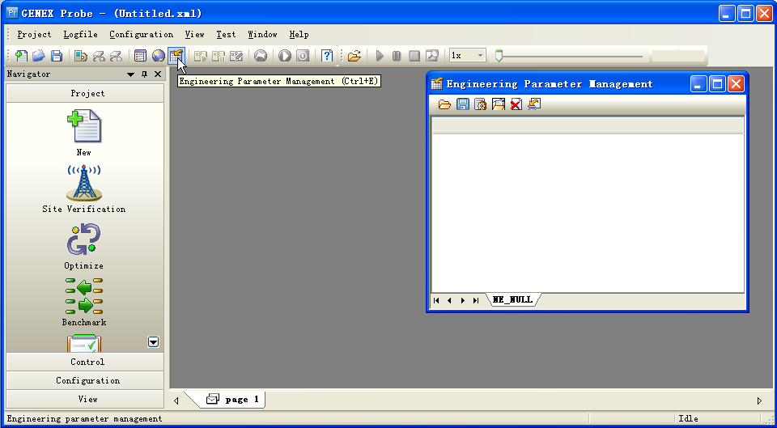
导入工程参数: 步骤1
1.点击这里打开工程参数管理窗口。
2. 点击这里打开工程参数文件
Notes:
华为技术有限公司 版权所有 未经许可不得扩散

Slide 52
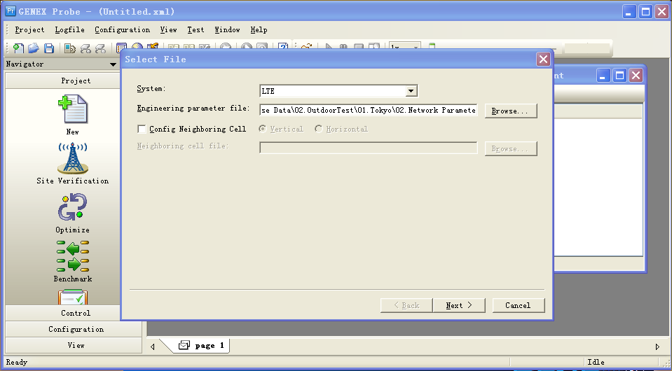
导入工程参数: 步骤2
1. 选择制式和工参文件
2. 点击Next 继续
Notes:
华为技术有限公司 版权所有 未经许可不得扩散

Slide 53
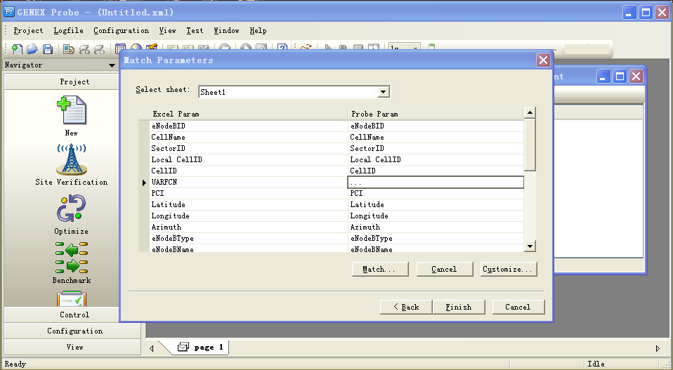
导入工程参数: 步骤3
1. 选择工参文件的表格
需要匹配 Probe Param 和 Excel Param 的不同项。
2. 点击Finish, Probe会自动匹配Probe Param和Excel Param中的不同点。
Notes:
Excel Param 和Probe Param中会有部分内容不同，Probe能自动找出来。
华为技术有限公司 版权所有 未经许可不得扩散

Slide 54
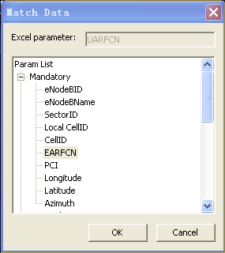
导入工程参数: 步骤4
选择需要匹配的参数
Notes:
如果Probe Param和Excel Param中有部分参数不同，可以选择进行匹配。
华为技术有限公司 版权所有 未经许可不得扩散

Slide 55
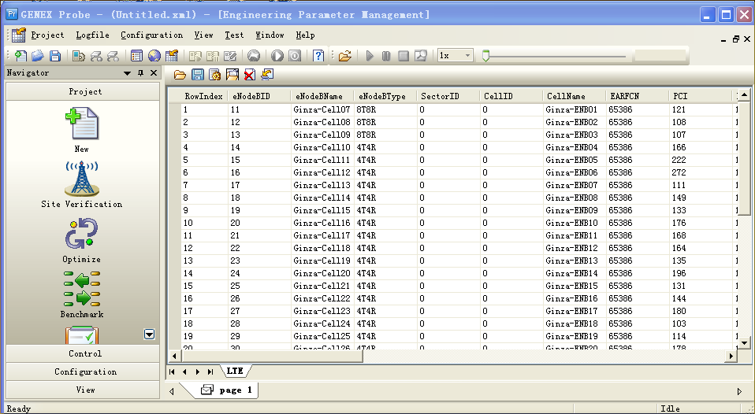
导入工程参数: 步骤5
匹配完成后，如果不需要编辑参数，可以点击这里以应用工程参数。
Notes:
应用工参之前，可以编辑工参，并且保存成一个新的文件。
华为技术有限公司 版权所有 未经许可不得扩散

Slide 56
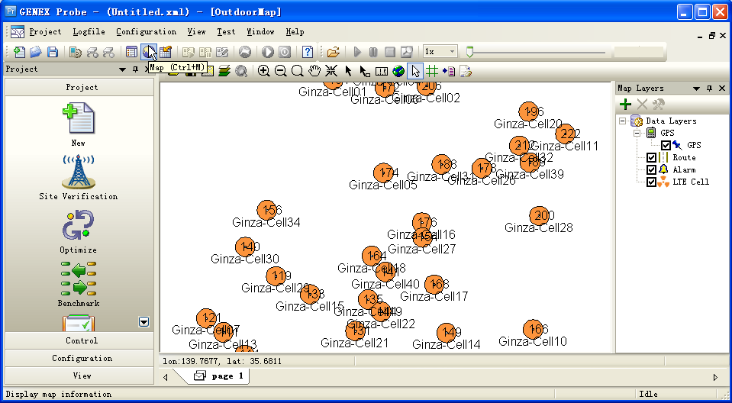
导入地图:步骤1
点击这里打开地图窗口
Notes:
华为技术有限公司 版权所有 未经许可不得扩散

Slide 57
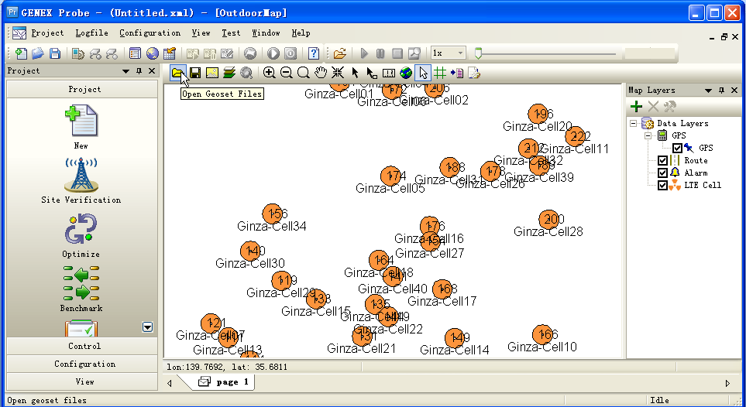
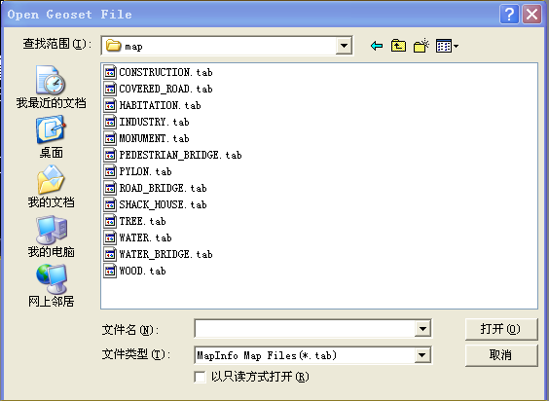
导入地图:步骤2
1. 点击这里打开 geoset文件
2. 选择需要打开的文件
Notes:
注意：
*.tab 是国际标准的地图格式
一般地， *.tab是初始地图格式，您可以通过GENEX Probe保存成 *.gst格式。
*.gst 是*.tab的一个索引文件。
华为技术有限公司 版权所有 未经许可不得扩散

Slide 58
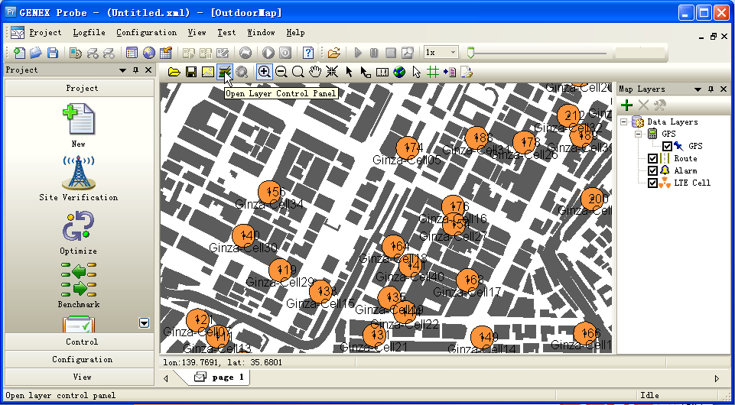
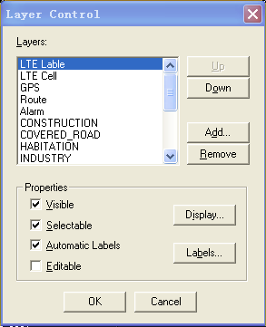
导入地图:步骤3
如果需要，点击这里对图层进行控制。
Notes:
Layer control 中可以对图层属性进行更改，一般使用默认值。
Map Layers 窗口也能帮助您控制地图属性。
华为技术有限公司 版权所有 未经许可不得扩散

Slide 59
目 录
概述
单站验证准备
LTE单站验证项目

Slide 60
目 录
LTE单站验证项目
4.1 DT覆盖测试
4.2 LTE接入功能测试
4.3 LTE Ping业务功能测试
4.4 LTE FTP业务功能测试
4.5 LTE 站内切换验证测试
4.6 LTE传输测试
4.7 LTE站点上下行吞吐率测试

Slide 61
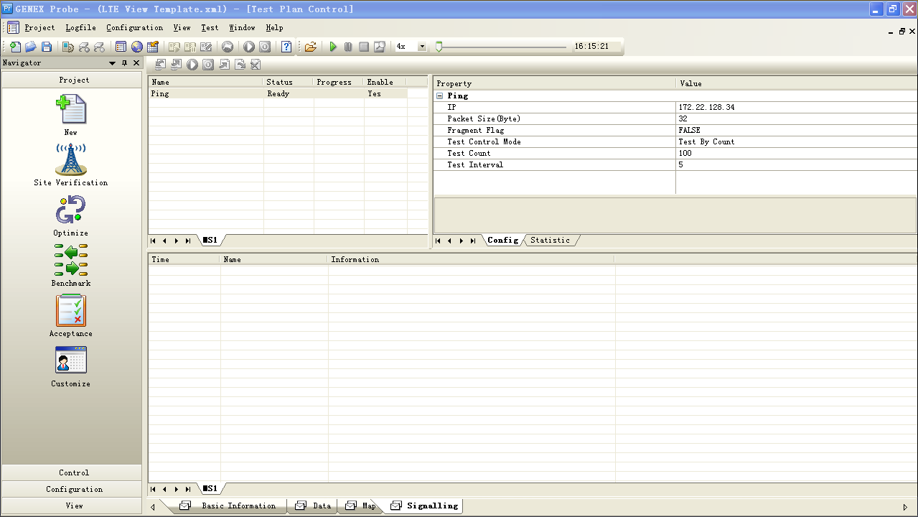
配置测试计划
点击这里对测试计划进行配置
在此建立测试计划
配置测试计划参数
开始测试时，在此处显示测试计划进行状态。
Notes:
华为技术有限公司 版权所有 未经许可不得扩散

Slide 62
覆盖测试
验证方法
覆盖DT测试主要是通过路测，检查 UE 接收的 RSRP和SINR 是否异常确认是否存在天馈连接异常、天线安装位置设计不合理、周围环境发生变化导致建筑物阻挡、硬件安装时天线倾角/方向角与规划时不一致等问题
接上UE，按照选定的测试路线对待测小区的信号进行测试，尽可能跑全基站周围所有主要街道；
根据UE接收的信号得出区域覆盖图，对比各个小区的RSRP覆盖情况和SINR分布情况，对其中RSRP和SINR分布情况较差的小区要重点关注。
Notes:
覆盖DT测试主要是通过路测，检查 UE 接收的 RSRP和SINR 是否异常（例如是否存在其中一个测试小区的RSRP和SINR明显差于其他的小区），

Slide 63
覆盖测试（续）
验证准则
站点视距近点范围RSRP>-90dBm，SINR >5 dB，如果站点下信号覆盖较弱，则此项验证不通过，具体要求请参考承诺的KPI。
路测路线上PCI设置是否与规划一致，若是不一致，则此项验证不通过。
在对该站点完成相关的验证后，把详细的分析结果填入《单站验证报告》。
问题分析与处理
分析这类问题的思路是，根据规划参数中PCI，依据UE测试数据核对覆盖方向是否与规划参数一致。

Slide 64
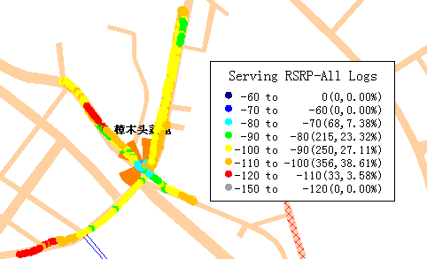
现网测试案例-RSRP

Slide 65
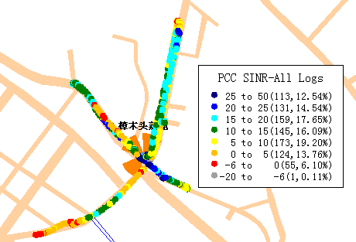
现网测试案例-SINR

Slide 66
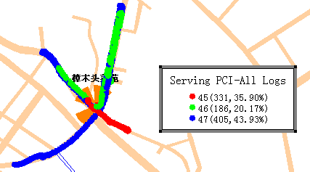
现网测试案例-PCI

Slide 67
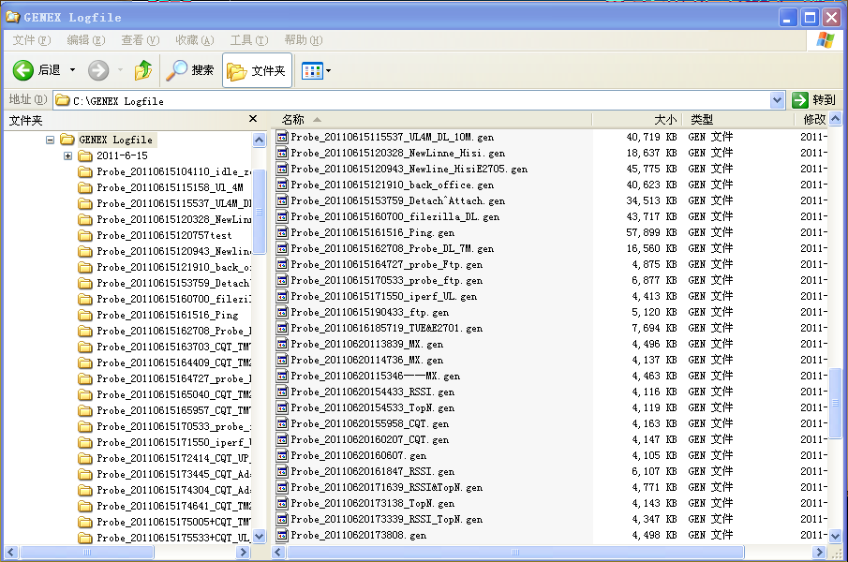
开始测试: 记录Logfile
当测试计划被触发时，可以选择保存logfile的路径。
记录logfiles
Notes:
保存logfile的缺省路径是 C:\GENEX Logfile.
华为技术有限公司 版权所有 未经许可不得扩散

Slide 68
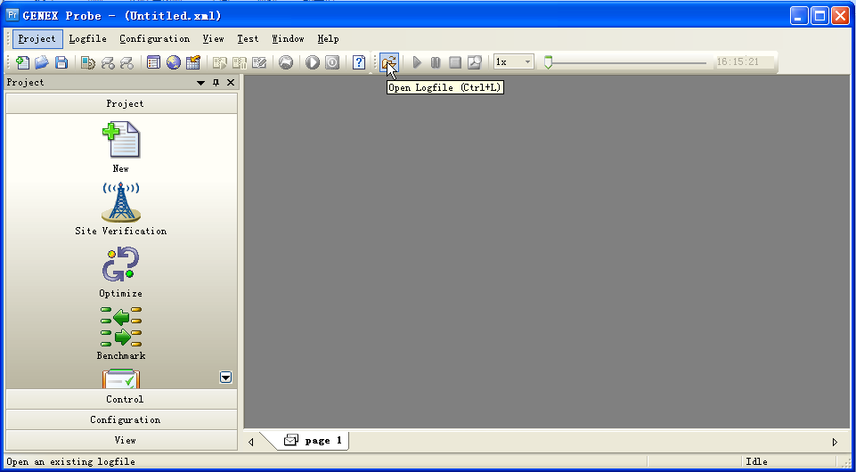
回放logfile:步骤1
通过一些操作来回放logfile。
点击这里打开 logfile
回放 logfile之前， 可以导入工参和地图。
Notes:
华为技术有限公司 版权所有 未经许可不得扩散

Slide 69
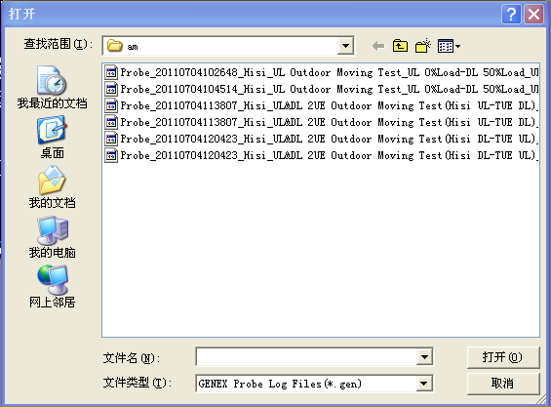
回放logfile:步骤2
Notes
Before Open Logfile ,please import Engineer parameter & map. Unless you are sure you do not need this.
选择logfile打开
Notes:
华为技术有限公司 版权所有 未经许可不得扩散

Slide 70
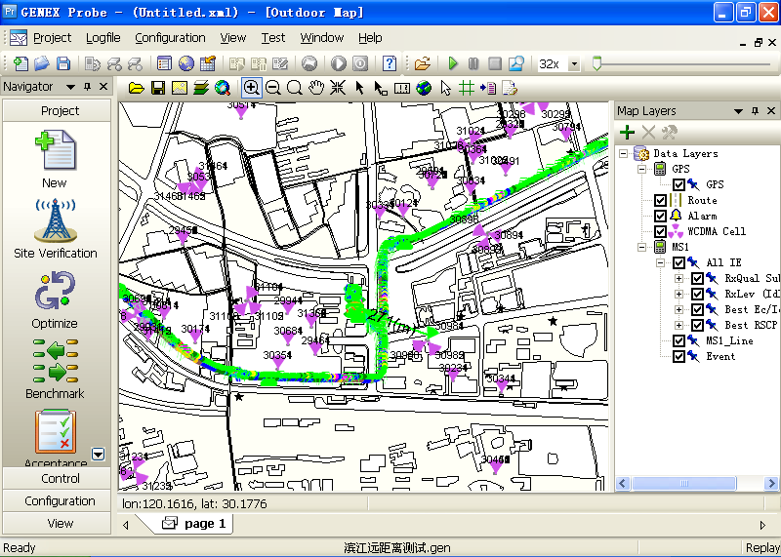
Logfile回放结果
在地图窗口中显示测试信息。
Notes:
华为技术有限公司 版权所有 未经许可不得扩散

Slide 71
案例分析
路测过程中发现某站点测试PCI标示与规划覆盖方向不一致。
Notes:
当基站发生这种问题后，由于它打破了PCI规划，导致实际的邻区数据与规划邻区不一致，会存在较多的切换失败导致掉话。
对待这类问题，应当把规划与实际覆盖的差异和初步分析反馈给eNB工程师，推动eNB工程师进行问题整改。

Slide 72
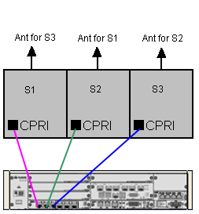
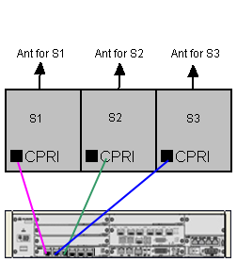
案例分析（续）
方位角与PCI不一致，可能导致这个问题的原因可能是机顶处3个扇区的天馈连线与各个小区连接错位，或者是基带单元与各射频单元光纤连接错位导致。
Notes:
在方位角与PCI一致的前提下，如果PLMN、TAC、CGI、UL Frequency、DL Frequency、UL Bandwidth、DL Bandwidth的任意数据与规划参数不符，应当尽快协调OMC机房进行数据修改。数据修改完毕后安排复测。

Slide 73
目 录
LTE单站验证项目
4.1 DT覆盖测试
4.2 LTE接入功能测试
4.3 LTE Ping业务功能测试
4.4 LTE FTP业务功能测试
4.5 LTE 站内切换验证测试
4.6 LTE传输测试
4.7 LTE站点上下行吞吐率测试

Slide 74
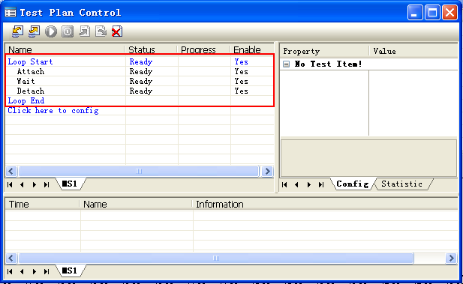
LTE接入功能测试-验证方法
在Probe软件里面，选择“Configuration”－“Test Plan Control”，接着点击“Click here to config”，进行如下设置：
Notes:
其中：
Loop Test Count=20
Attach Timeout (s)=15
Attach Mode＝Attach only
Wait duration (s)=5
Detach Type=PS
Detach Timeout (s)＝15
在Probe软件里点击“Start Test Plan”，开始测试并记录测试文件，系统自动循环接入LTE小区。

Slide 75
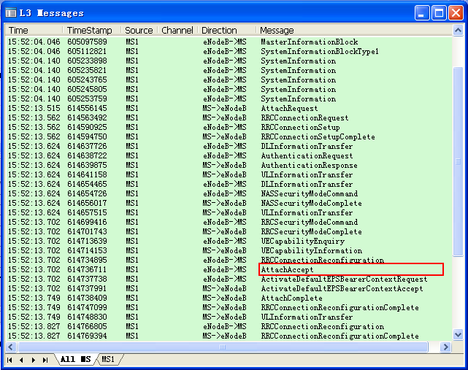
LTE接入功能测试-验证准则
对于LTE UE接入功能测试，验证准则可以参考下述内容：
对于LTE UE终端，可以通过Probe中的Test plan的通过执行结果查看Attach和Detach是否成功，可以通过Probe中的L3 Message查看核心网是否成功地分配业务IP地址。
AttachAccept
Notes:
从Attach Accept消息中可以读出核心网分配给UE的业务IP。
可以通过M2000上的话统查看该小区的入网成功次数和SAE承载建立成功次数。
在对该站点完成相关的验证后，把详细的分析结果填入《LTE-单站点验证表》。
对于单站验证环节，网优工程师只需要完成LTE接入功能的验证。

Slide 76
目 录
LTE单站验证项目
4.1 DT覆盖测试
4.2 LTE接入功能测试
4.3 LTE Ping功能测试
4.4 LTE FTP业务功能测试
4.5 LTE 站内切换验证测试
4.6 LTE传输测试
4.7 LTE站点上下行吞吐率测试

Slide 77
Ping时延
测试要求：
固网传输时延<3ms
终端放在覆盖良好的地方静止测试，要求RSRP≥-80dBm，SINR≥25dB
上行预调度打开（算法开关默认是打开的）
Ping次数为100次，Ping包大小为32Bytes (偶尔出现第一个ping包大时延的问题,可以扣除第一个ping包时延计算)
测试2组数据
Notes:
Ping时延测试，用于测试站点的网络时延，测试时，Ping的对象最好选择内部FTP服务器，以排除网络Internet时延的影响。

Slide 78
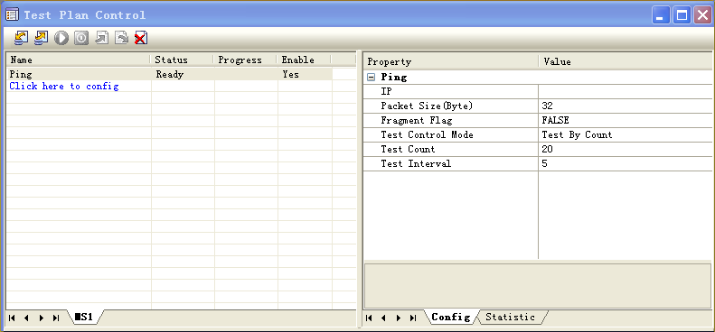
测试计划举例(一): Ping设置
Notes:
参数描述：
IP：描述目的地址，例如：10.10.10.1。
Packet Size：指示PING数据包的大小。发送数据包的大小将影响发送时延。默认值为“32”，在进行PING测试时，根据测试计划定义的数据块大小进行测试。如果未定义数据块大小，则按默认值。
单位： byte
取值范围： 8 ～ 1024
缺省值： 32
Fragment Flag： 指示是否执行分包测试。
False：不分包测试。
True：分包测试。
缺省值： False。
Test Control Mode：指示测试控制模式。
目前只支持“Test by Count”模式 。即按照次数控制测试。
Test Count：指示测试次数。
缺省值是 20。
Test Interval：指示两次Ping测试的间隔时长。
单位为：s
默认值为：5
华为技术有限公司 版权所有 未经许可不得扩散

Slide 79
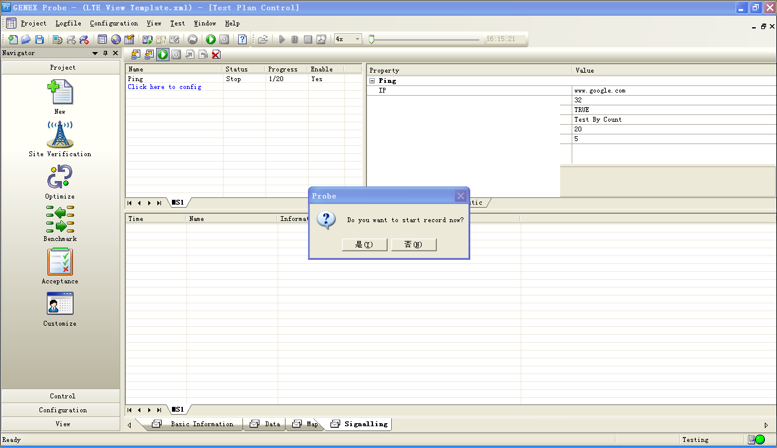
测试计划举例(一): 开始测试
点击这里开始测试
Notes:
开始测试后，您可以核查测试结果：
对于LTE，通过[View]-[LTE]打开相关窗口，例如LTE无线参数，小区参数等等。
华为技术有限公司 版权所有 未经许可不得扩散

Slide 80
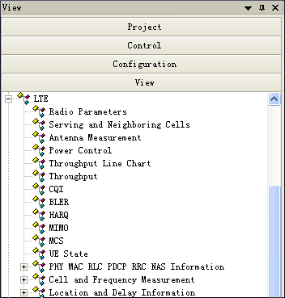

开始测试: 在视图窗口选择项目
选择其他项目
选择项目以查看 LTE 测试
Notes:
华为技术有限公司 版权所有 未经许可不得扩散

Slide 81

开始测试:核查测试计划的运行状态
在测试计划控制窗口中显示运行状态。
测试计划的运行状态
Notes:
华为技术有限公司 版权所有 未经许可不得扩散

Slide 82

LTE Ping业务功能测试-测试准则
在Probe软件里，通过选择“View”-“Service Quality”-“Ping Service Quality Evaluation”,查看Ping时延统计结果，如下图
Notes:
在对该站点完成相关的验证后，把详细的分析结果填入《LTE-单站点验证表》。
在实际做ping测试中，建议关闭业务电脑的防火墙及Symantec防毒软件的Network Threat Protection功能(如果是安装的此款软件)。此功能如果不关闭则会造成每一次ping包的时延过大，会拉低平均时延.

Slide 83

测试计划举例(二):Ping
服务器IP地址为2.2.2.53.在命令行窗口中执行（命令如红色框中）：
Ping 2.2.2.53 –n 100 >Ping_PCI.txt
命令行出现如蓝色框中情况时，说明Ping 100次已完成。

Slide 84

示例
Ping的结果会在C:\Documents and Settings\XXXXXX目录下的Ping_22.txt中。

Slide 85
目 录
LTE单站验证项目
4.1 DT覆盖测试
4.2 LTE接入功能测试
4.3 LTE Ping业务功能测试
4.4 LTE FTP业务功能测试
4.5 LTE 站内切换验证测试
4.6 LTE传输测试
4.7 LTE站点上下行吞吐率测试

Slide 86

LTE TCP业务功能测试-验证准则
在Probe软件里，通过选择“View”-“Service Quality”-“FTP Service Quality Evaluation”,查看FTP下载和上传统计结果，如下图：
Notes:
在对该站点完成相关的验证后，把详细的分析结果填入《LTE-单站点验证表》。
对于单站验证环节，由于硬件故障，参数配置错误，TCP窗口配置不合理等各方面的原因，都有可能导致单用户TCP业务达不到峰值，网优工程师需要逐一排查。

Slide 87
LTE TCP业务功能测试
使用Probe的Testplan功能设置FTP下载和上传
操作步骤如下：
确保LTE路测系统硬件连接良好，UE入网成功，并可以从Probe上读出UE的Serving Cell的PCI、RSRP、SINR等信息
在Probe软件里面，选择“Configuration”－“Test Plan Control”，接着点击“Click here to config”，进行如下设置：

Slide 88
下行定点吞吐率
下行定点吞吐率测试，用于验证LTE下行传输带宽是否满足LTE峰值要求。
测试要求：
测试点建议在天线的主瓣方向上，可直视小区天线
SINR≥25dB，RSRP≥-80dBm
使用FTP进行测试
路测软件记录3min，从路测软件中统计平均值
测试2组数据
吞吐率大于峰值的85%以上
Notes:
涉及命令及操作指导
测试时，如果有FTP，则尽量作用FTP进行测试，如果没有，首先TCP进行测试。
如果无法进TCP测试，则使用UDP进行测试。

Slide 89

测试计划举例: FTP Download
Notes:
参数描述：
User：指示访问FTP服务器的用户名。
缺省值：无
Password：访问FTP服务器的用户密码。
Remote File：指示FTP服务器上下载文件的路径。.
输入格式为ftp://IP地址或域名/文件名。
Port：指示FTP服务器的端口号。
缺省值： 21
Write Local File：指示文件下载后，是否需要保存文件。
如果设置为“True”，表示文件下载后，保存该文件。
如果设置为“False”，表示文件下载后，不保存该文件。
缺省值： False
Local File：指示保存文件的路径及文件名。在“Write Local File”中选择“True”时，可设置该属性。
需要设置为完整的路径，如C:\test.dat。
Multi Task Count：指示FTP传输的线程数。一个FTP传输任务可以采取多线程的方式完成。
范围为：1～10
缺省值： 1
Test Interval：两次FTP下载测试的间隔时长。时间从上一次测试结束到下一次测试开始。
单位： s
缺省值： 15
华为技术有限公司 版权所有 未经许可不得扩散

Slide 90
测试计划举例: FTP Download
Page89
Notes:
Test Count：指示FTP下载测试的次数。
缺省值： 1
Disconnection Mode：指示断开当前激活的数据连接的方式。
目前，只支持Keep Connecting ，即下载完成后，不断开连接，经过“Test Interval”后，进行下一次FTP Download测试。
华为技术有限公司 版权所有 未经许可不得扩散

Slide 91

测试验证结果

Slide 92

下载速率测试结果

Slide 93
LTE TCP业务功能测试
使用Probe的Testplan功能设置FTP下载和上传
操作步骤如下：
确保LTE路测系统硬件连接良好，UE入网成功，并可以从Probe上读出UE的Serving Cell的PCI、RSRP、SINR等信息
在Probe软件里面，选择“Configuration”－“Test Plan Control”，接着点击“Click here to config”，进行如下设置：

Slide 94
上行定点吞吐率
上行定点吞吐率测试，用于验证LTE上行传输带宽是否满足LTE峰值要求。
测试要求：
测试点建议在天线的主瓣方向上，可直视小区天线
SINR≥25dB，RSRP≥-80dBm
使用FTP进行测试
路测软件记录3min，从路测软件中统计平均值
测试2组数据
吞吐率大于峰值的85%以上
Notes:
使用TUE与商用终端测试时，峰值有一定的区别，原因在于TUE为CAT5的终端，商用终端为CAT3，前者上行可使用64QAM，而后者最高可使用16QAM
涉及命令及操作指导：
测试时，如果有FTP，则尽量作用FTP进行测试，如果没有，首先TCP进行测试。
如果无法进TCP测试，则使用UDP进行测试。

Slide 95

测试计划举例: FTP Upload
Notes:
参数描述：
User：访问FTP服务器的用户名。
缺省值：无
Password：访问FTP服务器的用户密码。
Remote File：指示FTP服务器上上传文件的路径。
输入格式为ftp://IP地址或域名/文件名。
Port：FTP服务器的端口号。
缺省值： 21
Local File：指示要上传的本地文件路径及文件名。
需要设置为完整的路径，如C:\test.dat。
Test Interval：两次FTP上传测试的间隔时长。时间从上一次测试结束到下一次测试开始。
单位：s
缺省值： 15
Test Count：指示FTP上传测试的次数。
缺省值： 1
Disconnection Mode：断开当前激活的数据连接的方式。
目前，只支持Keep Connecting ，即上传完成后，不断开连接，经过“Test Interval”后，进行下一次FTP Upload测试。
华为技术有限公司 版权所有 未经许可不得扩散

Slide 96

上传速率测试结果

Slide 97
目 录
LTE单站验证项目
4.1 DT覆盖测试
4.2 LTE接入功能测试
4.3 LTE Ping业务功能测试
4.4 LTE FTP业务功能测试
4.5 LTE 站内切换验证测试
4.6 LTE传输测试
4.7 LTE站点上下行吞吐率测试

Slide 98
LTE站内切换验证测试
验证方法
根据工程参数和地图显示，事先确定好站内切换的路线，为保证站内切换的成功率，尽量在ring的范围测试。
通常对于urban站点，测试Ring的半径为350m，Remote站点的半径为2.5km左右，highway站点的半径为4km左右。
建议去激活邻基站的小区，避免邻区干扰
接入待测基站的小区，根据事先制定的路线开始测试，并在Probe上记录数据和查看是否能切换
Notes:
通过该项测试，检查待测LTE站内切换是否正常。

Slide 99

LTE站内切换验证测试
对于LTE站内切换是否正常，验证准则可以通过Probe中的L3 Message查看是否切换成功。
Notes:
对于单站验证环节，如果UE能接入网络但是不能切换，可以通过以下步骤来排查原因：
检查无线信号是否良好，RSRP，SINR值是否偏小。参考值（RSRP>-90dBm,SINR>5dB）
核查RRC重传是否成功
检查切换参数配置

Slide 100
目 录
LTE单站验证项目
4.1 DT覆盖测试
4.2 LTE接入功能测试
4.3 LTE Ping业务功能测试
4.4 LTE FTP业务功能测试
4.5 LTE 站内切换验证测试
4.6 LTE传输测试
4.7 LTE站点上下行吞吐率测试

Slide 101

Iperf工具使用
将iperf软件拷贝到本机C盘根目录下，windows dos窗口启动的时候，先返回到根目录提示，具体操作如下：

Slide 102
下行UDP灌包（从服务器向终端灌包）
服务器侧CMD窗口中启动如下命令：
Iperf –c xx.xx.xx.xx –u –b 100m –p 6001 –t 99999
UE侧PC CMD窗口中启动如下命令：
Iperf –s –u –p 6001
Notes:
说明：-c xx.xx.xx.xx表示向xx.xx.xx.xx灌包（xx.xx.xx.xx为UE ip地址），-u 表示启动UDP灌包，如果是灌TCP则不需要-u这个参数，-b 100m 表示指定灌包大小，-p 6001表示指定灌包的端口为6001，可根据需要更改，-t 99999表示指定灌99999秒，可根据需要修改灌包时长。-s表示启动iperf服务器。

Slide 103
上行UDP灌包（从UE灌向服务器）
服务器侧CMD窗口中启动如下命令：
Iperf –s –u –p 6002
UE侧PC CMD窗口中启动如下命令：
Iperf –c xx.xx.xx.xx –u –b 100m –p 6002 –t 99999
其中xx.xx.xx.xx为服务器地址。

Slide 104
下行TCP灌包
服务器侧CMD窗口中启动如下命令：
Iperf –c xx.xx.xx.xx –p 6003 –w 512k –t 99999
UE侧PC CMD窗口中启动如下命令：
Iperf –s –w 512k–p 6003
Notes:
说明：-c xx.xx.xx.xx表示向xx.xx.xx.xx灌包（xx.xx.xx.xx为UE ip地址），-w 指定TCP窗口大小。需要特别注意的是千万不要－b，否则就成为UDP灌包。

Slide 105
上行TCP灌包
服务器侧CMD窗口中启动如下命令：
Iperf –s –w 512k–p 6004
UE侧PC CMD窗口中启动如下命令：
Iperf –c xx.xx.xx.xx –p 6004 –w 512k –t 99999
说明：其中xx.xx.xx.xx为服务器地址。需要特别注意的是千万不要－b，否则就成为UDP灌包。

Slide 106

UDP环回测试
基站传输带宽采用UDP环回测试，用于验证传输带宽是否满足LTE峰值要求。
Notes:
UDP环回测试原理是：测试基站到对端的UDP环回，首先要确保对端设置UDP环回，监控开始之后，本端向对端进行UDP灌包，对端将接收到的报文源地址和目的地址对调之后，将收到的UDP包返回给源基站，源基站统计返回的UDP包，从而检测UDP链路的通断与质量。

Slide 107

UDP环回操作方法
从eNodeB向UGW核心网进行环回测试操作如下：
在UGW上设置环回：在UGW上进入 Service-view 输入loop udp enable，核心网支持的udp loop端口号范围是14000-14099 ；每个eNodeB都需要UGW的配合测试。
在eNodeB侧执行命令：SET UDPLOOP
Notes:
此测试方法只适用于于华为UGW。
注:
* UDP环回操作会中断业务,仅适用于站点开通前操作;
* UDP环回需要在UGW上操作,适用于华为UGW,若为友商的UGW该测试项可以不测;
参数说明：
环回模式选择远端环回
本端源IP地址和本端源端口号填写本eNodeB的信息
本端目的IP地址和本端目的端口号填写对应UGW的信息
对端源IP地址和对端源端口号填写对应UGW的信息
对端目的IP地址和对端目的端口号填写本eNodeB的信息
环回时间建议15分钟

Slide 108

UDP环回操作方法
在eNodeB侧建立 UDP Test Monitoring
Notes:
DSCP：建议设置为0
Speed：根据实际要测试的带宽设置，如20M带宽要求至少150M的，就输入150000
UDP Package Length：设置要小于1460byte，建议设置1300byte
TM：建议设置为15Min

Slide 109

UDP环回测试结果查看
双击新建任务可查看到UDP Test Monitoring统计的结果。

Slide 110
目 录
LTE单站验证项目
4.1 DT覆盖测试
4.2 LTE接入功能测试
4.3 LTE Ping业务功能测试
4.4 LTE FTP业务功能测试
4.5 LTE 站内切换验证测试
4.6 LTE传输测试
4.7 LTE站点上下行吞吐率测试

Slide 111
测试工具介绍-Ethereal
软件安装
安装软件一般有两个部分，一个是ethereal的安装软件，另一个是wincap。不过较新版本的ethereal和wireshark会将wincap的安装软件合入其安装包中，在安装过程中间提示安装wincap。
如果在安装过程中，没有提示wincap安装过程，且本机上也未安装wincap，则需要手动安装wincap。
另外需要注意的是每个ethereal或wireshark对wincap的版本有一定的要求，在安装过程中会提示。
Notes:
Ethereal是一款常用的网络抓包工具，支持多种协议解析，可以用来分析网络行为，对数传问题定位有很大的帮助。
Ethereal和Wireshark属于同一款软件，使用方法完全相同，只是软件界面颜色不同而已。
常见问题
1、安装wincap时提示已安装wincap，且版本比正在安装的要高，不能替换
解决方法：由于每个ethereal或wireshark对wincap的版本有一定的要求，并不是越新越好，所以建议将电脑中原有的wincap卸载后，重新安装合适版本的wincap。如果wincap是合入ethereal或wireshark安装文件中的，则需要将ethereal或wireshark也一并卸载掉，然后再重新安装。
2、跟踪数据时，网卡选项框中没有网卡，或者只有个别网卡
解决方法：
a. 先重启一下电脑，看问题是否还存在。
b. 如果重启电脑不行，则把Ethereal和wincap都卸载掉，将原来的安装目录删掉。
c. 到下面指定的目录中删除文件，共三个。删除以后重新安装Ethereal和wincap。
C:\WINDOWS\system32\packet.dll和wpcap.dll
C:\WINDOWS\system32\drivers\npf.sys

Slide 112

软件启动
启动抓包基本操作
打开软件后，选择菜单Capture->Options，或者用快捷方式Ctrl+K，打开选项卡。
在Interface框中选择需要跟踪的网卡，选择某个网卡后在IP address中会显示该网卡的IP地址。如果是无线网卡，则需要建立连接后才会在Interface框中出现。
选好网卡后，点击右下角的Start，即开始跟踪数据。
Notes:
停止跟踪时，若有对话框显示跟踪过程，则可点击对话框中的Stop键，或者直接用Ctrl＋E来停止。

Slide 113
跟踪技巧介绍
在启动跟踪时，在跟踪选项框中做一些设置可以有针对性的跟包，利于分析。
按指定IP跟踪：在Capture Filer一栏输入host IP。不论是源IP还是目的IP，只要有该指定IP的数据包都能跟踪得到。
跟踪指定协议：在启动跟踪时，在跟踪选项框的Capture Filer一栏输入tcp或icmp等需要跟踪的协议名称： ，这样只会跟踪到ping包。过滤项可以用or、and、not进行组合，如tcp or udp，或者not udp，或者tcp and not port 21。

Slide 114
跟踪技巧介绍
限定跟踪的包长：如果每个包都保存下来数据量可能过大，可以通过限定跟踪包长的方式减少数据量。限定包长时，如设置68byte，跟踪的数据包个数不会减少，但是每个数据包只会保存其前68字节。方法：勾选Limit each packet选项，设置跟踪的字节数。

Slide 115

跟踪技巧介绍
限制每个跟踪文件的大小：在Capture Files中，输入保存的文件名，并勾选Use Multiple files，利用下面几个选项就可以限制每个文件的大小了。
需要注意的是有些软件版本中，输入的保存文件名和路径不能含有中文。
实时显示跟踪数据包：在Display Options中勾选Update list of packets in real time。

Slide 116

软件基本使用
软件界面
Notes:
软件分为菜单、工具栏、过滤栏、跟踪显示区、协议解析区、码流显示区这几个部分。
有时显示区会隐藏，例如协议解析区没有显示，可将鼠标移到跟踪显示区下边的边框上，待鼠标显示上下箭头 时，左键点击边框并将其往上移即可显示下面的协议解析区。另外，由于显示问题，跟踪显示区中的数据包可能会比实际抓的包要少，此时将跟踪显示区的下边框上下移动即可。
跟踪显示区
跟踪完成后，在跟踪显示区会呈现数据包的基本信息，如时间、源IP、目的IP、数据包协议、以及数据包的摘要。

Slide 117
使用技巧介绍
修改时间显示方式
显示时间有几种方式，如绝对时间、相对时间等，可以在菜单View->Time Display Format中选择需要显示的方式。
按源IP或目的IP排序
直接点击跟踪显示区上部的Source或Destination即可。
协议解析区
码流显示区
过滤功能
Notes:
技巧1：修改时间显示方式
显示时间有几种方式，如绝对时间、相对时间等，可以在菜单View->Time Display Format中选择需要显示的方式。如果需要以某个数据包为统计时间起始点，则右键点击该数据包，选择Set Time Reference。如果取消该起始点，则重复一下该操作即可。
技巧2：按源IP或目的IP排序
协议解析区
在跟踪显示区点击某一数据包时，协议解析区会对该数据包进行协议解析，从有线传输的最底层开始一直解析到应用层，每一层都对协议包头做了详细的解析。
码流显示区
在跟踪显示区点击某一数据包时，码流显示区会以十六进制的方式显示该数据包码流。
在协议解析区点击某一层协议解析或某个协议项时，码流显示区也会突出显示选中项所占的码流。
过滤功能
过滤栏可以对已捕获的数据包进行过滤显示，使用时可以直接在过滤框中输入过滤条件，也可以通过右边的Expression按钮选择过滤条件。如果过滤条件符合规范，则过滤框会以绿色显示，若不符合规范则以红色提醒。设置完成后，点击右边的Apply按钮即开始按条件过滤。想取消过滤，则点击Clear按钮。过滤条件使用的符号：等于 ==或eq，不等于 !=，大于>，大于等于>=，小于<，小于等于<=，条件与 &&，条件或 ||。

Slide 118
使用技巧介绍
过滤功能
按IP过滤：在过滤框中输入ip.addr == IP，例如ip.addr == 10.121.144.57，点击Apply即可按该IP过滤。
按包长过滤：在过滤框中输入ip.len == 40，即按IP包长等于40byte来过滤，这个包长包括了IP头。
按端口过滤：如果是UDP包，则在过滤框中输入udp.port == xx，xx为过滤端口号。如果只需要过滤源端口，则输入udp.srcport == xx，过滤目的端口则输入udp.dstport == xx。
Notes:
技巧1：按IP过滤
在过滤框中输入ip.addr == IP，例如ip.addr == 10.121.144.57，点击Apply即可按该IP过滤。只要源IP或目的IP等于该IP即可。如果只需要源IP或目的IP符合要求，则输入ip.src == IP或ip.dst == IP。
技巧2：按包长过滤
在过滤框中输入ip.len == 40，即按IP包长等于40byte来过滤，这个包长包括了IP头。ip.len > 100或ip.len < 100，则表示按包长大于100byte或小于100byte来过滤。若要设定包长在某个范围之内，则可用&&符号，例如ip.len >100 && ip.len<500，则过滤出包长在100到500之间的数据包。
技巧3：按端口过滤
如果是UDP包，则在过滤框中输入udp.port == xx，xx为过滤端口号。如果只需要过滤源端口，则输入udp.srcport == xx，过滤目的端口则输入udp.dstport == xx。
如果是TCP包，方法与UDP相同，只是将公式中的udp改为tcp即可。

Slide 119

使用技巧介绍
使用Expression：点击Expression按钮，出现Filter Expression对话框。在对话框的左边Field name一栏中选择你要过滤的协议名称及过滤项，在右边的Relation一栏中显示可以使用的运算符。
协议解析区快捷设置过滤项：选择某个协议解析项，右键点击，然后在Apply as Filter或Prepare a Filter中选择运算符即可，选择Apply as Filter则立即执行过滤条件，若选择Prepare a Filter只是在过滤栏中显示，可以进行修改然后再手动点击Apply执行。
Notes:
技巧4：使用Expression
上述的过滤公式均可以通过Expression提供的协议过滤对话框中设置完成。点击Expression按钮，出现Filter Expression对话框。在对话框的左边Field name一栏中选择你要过滤的协议名称及过滤项，在右边的Relation一栏中则显示可以使用的运算符。例如按IP的包长过滤，在Field name栏中找到IP，然后选择ip.len，Relation中选择==，在Value中输入1000，点击右下角的OK，则在过滤栏中显示ip.len == 1000，点击Apple即可。
技巧5：协议解析区快捷设置过滤项：
其它协议过滤可以通过相同的方法，选择需要过滤的协议项，以及运算符，选好后可以在过滤栏中修改过滤公式，执行过滤即可。

Slide 120
TCP数据分析
基本使用，以及如何查看接收窗口、发送窗口、RTT，如何判断丢包、重传。
接收窗口：查看某一方的接收窗口时，在跟踪显示区选择源IP为需要查看方IP的数据包，然后在协议解析区打开TCP协议（Transmission Control Protocol），查看Window Size。
环回时延RTT：在跟踪显示区中点击需要查看RTT的某个数据包，然后在菜单Statistics -> TCP Stream Graph，选择Round Trip Time Graph。
Notes:
注意事项：
1、一定要选择数据包而不是ACK包，这两种包的区分是包长。ACK包在跟踪显示区中有ACK字样的提示且在协议解析区可以查看其长度一般为40byte，而数据包的包长一般比较大。另外可以从IP来区分，源IP为数据发送方IP的包一般为数据包。
2、RTT时延对软件而言只是捕获到数据包到捕获数据包对应确认包的时间差。如果是在数据发送方进行ethereal抓包，则获得的RTT时延为数据包发送到收到确认包的时间，这就是一般意义上的RTT。而如果在接收方进行ethereal抓包，则得到的RTT时延只是接收方收到数据包到发出确认包的时间差，这体现的只是接收方处理数据包的时延。
发送窗口
发送窗口不能通过软件直接得到，需要进行一定的计算，且只能在发送方跟踪的ethereal数据查看。
1、如果捕获的数据中杂包较多，则先进行TCP连接过滤，将需要分析的TCP连接提取出来。
方法：右键点击需要提取的TCP连接中任意一个包，选择Follow TCP Stream，连接数据提取完成后会显示一个对话框，直接将其关掉即可。
2、选取某一数据包，查看已发送的序列号（在协议解析区中，打开TCP协议，查看其中的Next Sequence Number），将这个序列号减去已收到的ACK序列号（在跟踪显示区中可以看到ACK＝？？）即为此时的发送窗口。
3、说明：在初始数传阶段有慢启动，此时的发送窗口有一个逐渐扩大的过程，而有丢包时发送窗口会减半，所以在查看最大发送窗口时要避开这两种情况，在正常数传一段时间速率稳定后才能查看到真实的最大发送窗口。
丢包和重传
如果发送方收到三个重复的ACK，则判断为丢包。重复ACK可以在跟踪显示区查看是否有TCP Dup ACK，也可以将重复ACK过滤出来：在过滤栏中输入tcp.analysis.duplicate_ack，每个ACK都会有重复次数的显示，如下图中的#1到#5，表示已经收到五次相同的ACK（加上正常返回的ACK，则收到六个相同的ACK）。
如果发送方收到三个重复的ACK，则判断为丢包，一般会进行重传。在跟踪显示区中重传包会有TCP Fast Retransmission或TCP Retransmission的字样显示，如下图所示：
也可以在过滤栏中输入tcp.analysis.retransmission，将重传包过滤出来。
在接收方用tcp.analysis.lost_segment过滤后，如果有Previous Segment Lost包显示，则表示该数据包之前的某个包被丢弃，这可以用于定位数据包在哪被丢弃。

Slide 121

文件处理
数据保存可以在抓包之前设置保存路径，也可以在抓包后再保存。
抓包之前保存：在启动抓包时的跟踪选项框中Capture File一栏，选择保存的路径和文件名。需要注意的是路径和文件名中均不能包含中文，文件名的后辍为.cap，如果是Wireshark，文件名可以是.cap或.pcap。
抓包之后保存：菜单File->Save，或者用快捷键Ctrl＋S，选择保存路径并输入保存文件名即可，文件名和路径名均可包含中文。

Slide 122

文件导出
Ethereal软件还提供了文件转换功能，即将捕获的ethereal文件以文本的形式解析出来。
在跟踪显示区，右键点击需要转换的一个数据包，选择Print，出现Print对话框。
在对话框中，勾选Output to file，然后输入导出的路径和文件名，文件名的后缀建议用.txt。如下图所示：

Slide 123
文件导出
在Packet Range中选择需要导出的数据包范围。有横纵两个方面的范围选择，纵向上有Captured和Displayed两个按钮，分别表示软件捕获到的包和界面中过滤后显示的包。横向上有All packets和Selected packet only，表示所有的包和选择的单独某个包。横纵两个方向的条件选好后会高亮显示符合条件的数据包个数。
选择解析显示的格式Packet Format。
以上三个方面都选好后点击右下角的Print按钮即可。
Notes:
选择解析显示的格式Packet Format
a. 勾选Packet summary line则显示跟踪显示区所示的每个数据包简单信息，如源IP、目的IP、基本协议、基本摘要等；
b. 勾选Packet details则显示数据包的具体内容。其中All collapsed显示解析到每个协议层的简单信息，All expanded显示每个协议层的所有信息，As displayed则按协议解析层当前显示的形式来呈现。
以上三个方面都选好后点击右下角的Print按钮即可。
文件合并
方法一：将几个需要合并的文件放在同一文件夹中，然后将这些文件一起拖进ethereal，这时软件会提示是否将这些文件合并，点击OK。这样就将这些文件在同一个文件中打开，然后将文件另存为即可。
方法二：打开一个文件后，在菜单File下选择Merge，然后选择需要合并的文件，软件会将合并打开，只需将文件另存为即可。

Slide 124

CHR日志查询
命令查询CHR日志文件：
Notes:
CHR:call history record,呼叫记录系统

Slide 125

CHR日志查询
查到结果如下：

Slide 126

CHR日志查询
使用如下命令，即可以得到CHR日志文件：
Notes:
上载日志文件(ULD LOG)：该命令用于把网元中生成的二进制日志文件上载到指定的FTP服务器。

Slide 127
单站测试报告模板

